Slide 1


LỚP
10
ĐẠI SỐ
Chương 4: BẤT ĐẲNG THỨC – BẤT PHƯƠNG TRÌNH
Bài 2. LUYỆN TẬP
BẤT PHƯƠNG TRÌNH VÀ HỆ BPT MỘT ẨN
I
BẤT PHƯƠNG TRÌNH MỘT ẨN
II
HỆ BẤT PHƯƠNG TRÌNH MỘT ẨN
III
MỘT SỐ PHÉP BIẾN ĐỔI BẤT PHƯƠNG TRÌNH

Slide 2
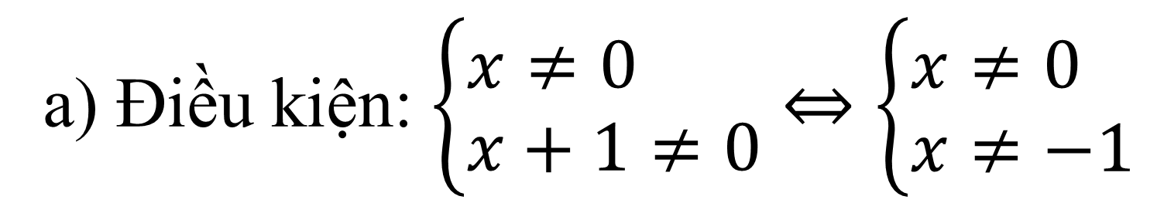
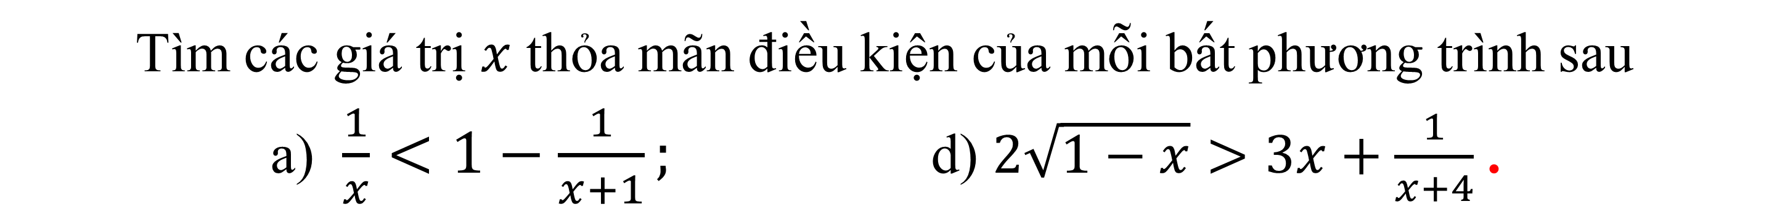
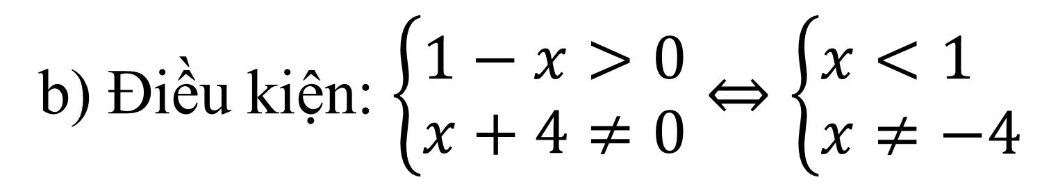
LỚP 10
ĐẠI SỐ
BÀI 2
Chương IV
BẤT ĐẲNG THỨC – BẤT PHƯƠNG TRÌNH
LUYỆN TÂP – BÀI TẬP SGK
Bài 1 [sgk-trang 87]
Tìm các giá trị $x$ thỏa mãn điều kiện của mỗi bất phương trình sau
a) $\frac{1}{x}<1−\frac{1}{x+1};$ d) $2\sqrt{1−x}>3x+\frac{1}{x+4}$.
Bài giải
a) Điều kiện: $\left\{\begin{aligned}&x≠0 \\ &x+1≠0\end{aligned}\right.⇔\left\{\begin{aligned}&x≠0 \\ &x≠−1\end{aligned}\right.$
b) Điều kiện: $\left\{\begin{aligned}&1−x>0 \\ &x+4≠0\end{aligned}\right.⇔\left\{\begin{aligned}&x<1 \\ &x≠−4\end{aligned}\right.$

Slide 3
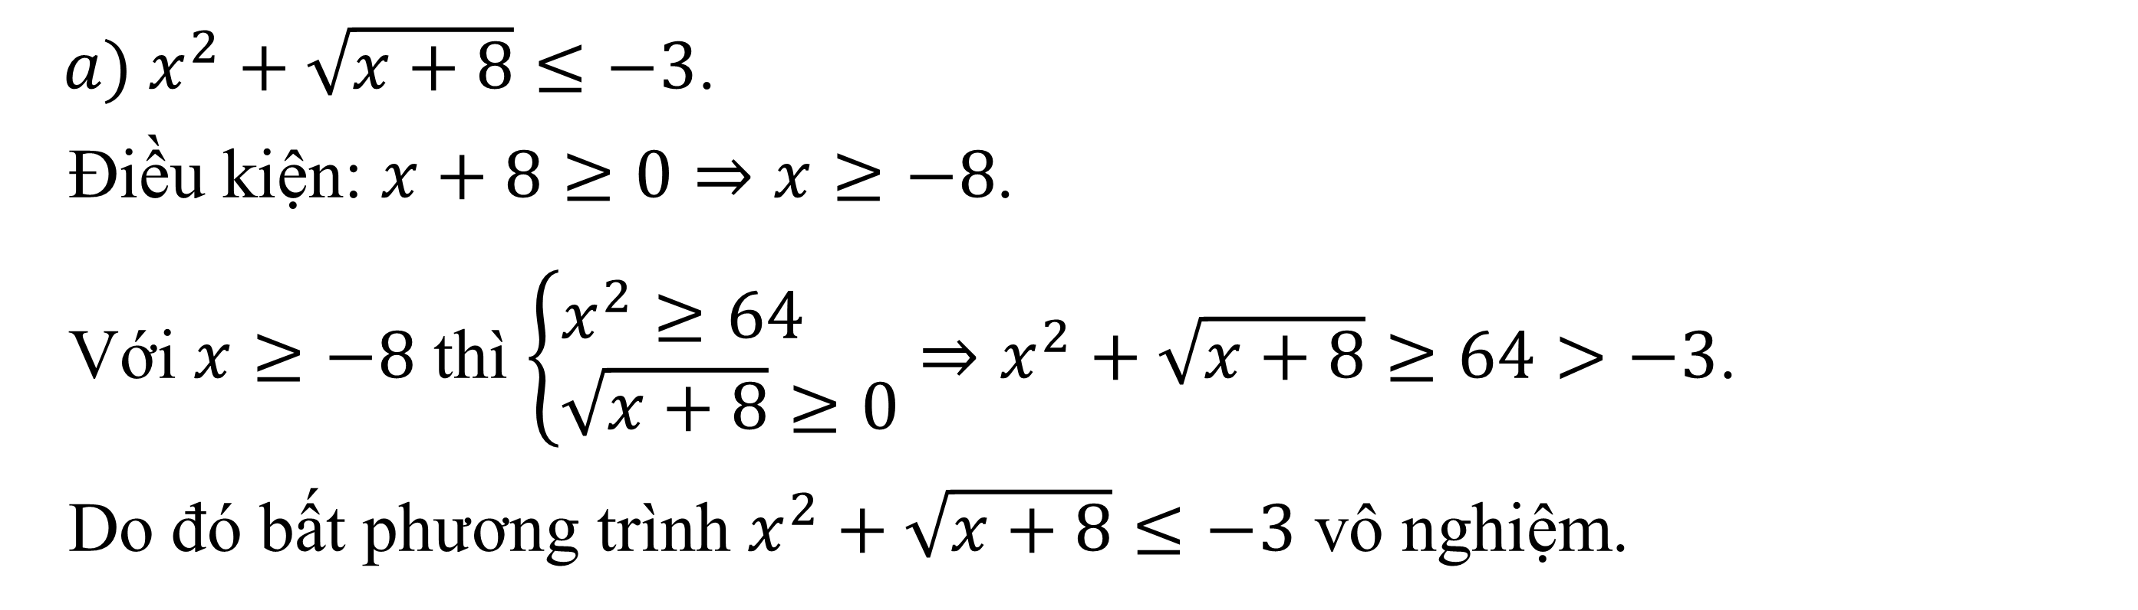
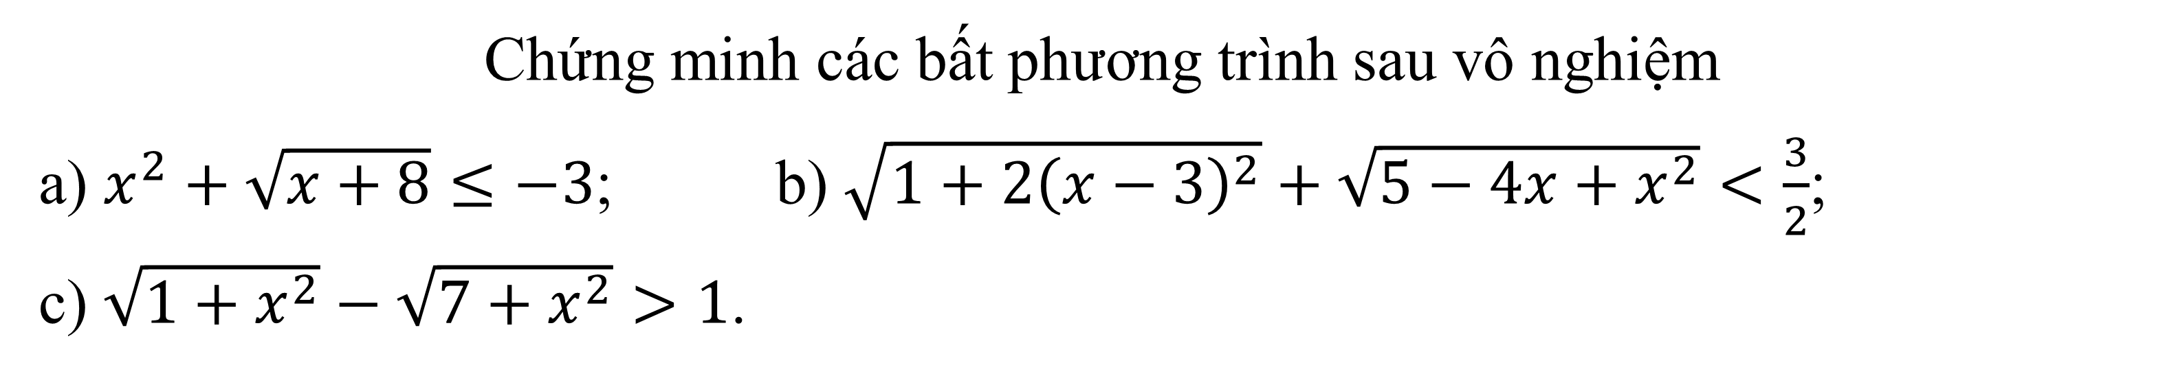
LỚP 10
ĐẠI SỐ
BÀI 2
Chương IV
BẤT ĐẲNG THỨC – BẤT PHƯƠNG TRÌNH
LUYỆN TÂP – BÀI TẬP SGK
Bài 2 [sgk-trang 88]
Chứng minh các bất phương trình sau vô nghiệm
a) $x^{2}+\sqrt{x+8}≤−3$; b) $\sqrt{1+2{\left(x−3\right)}^{2}}+\sqrt{5−4x+x^{2}}<\frac{3}{2}$;
c) $\sqrt{1+x^{2}}−\sqrt{7+x^{2}}>1$.
Bài giải
${a) x}^{2}+\sqrt{x+8}≤−3$.
Điều kiện: $x+8≥0⇒x≥−8$.
Với $x≥−8$ thì $\left\{\begin{aligned}&x^{2}≥64 \\ &\sqrt{x+8}≥0\end{aligned}\right.⇒x^{2}+\sqrt{x+8}≥64>−3$.
Do đó bất phương trình $x^{2}+\sqrt{x+8}≤−3$ vô nghiệm.

Slide 4
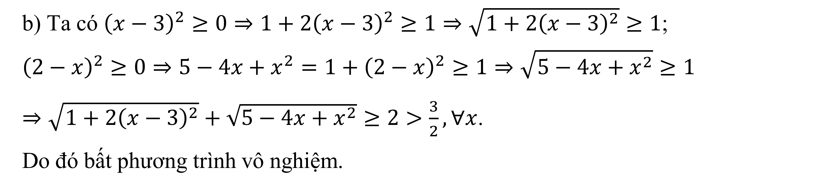
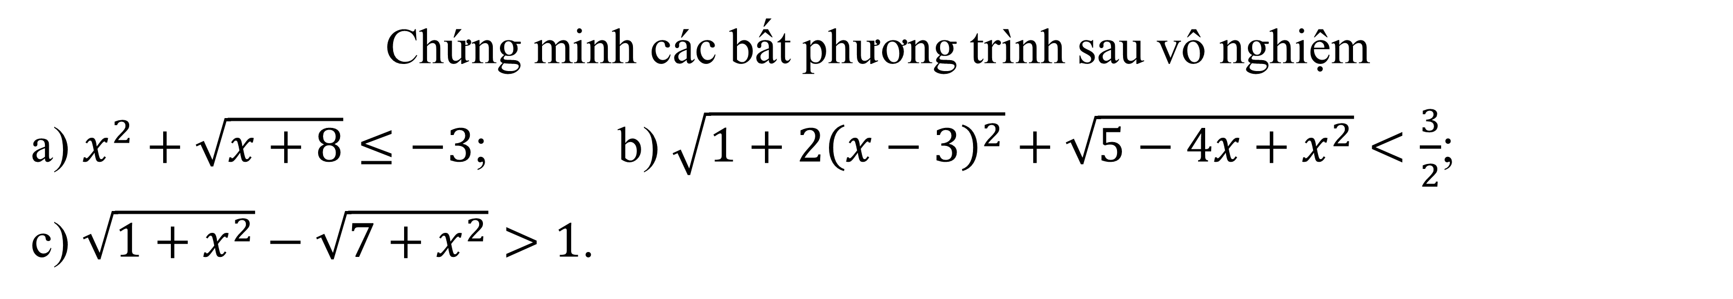
LỚP 10
ĐẠI SỐ
BÀI 2
Chương IV
BẤT ĐẲNG THỨC – BẤT PHƯƠNG TRÌNH
LUYỆN TÂP – BÀI TẬP SGK
Bài 2 [sgk-trang 88]
Chứng minh các bất phương trình sau vô nghiệm
a) $x^{2}+\sqrt{x+8}≤−3$; b) $\sqrt{1+2{\left(x−3\right)}^{2}}+\sqrt{5−4x+x^{2}}<\frac{3}{2}$;
c) $\sqrt{1+x^{2}}−\sqrt{7+x^{2}}>1$.
Bài giải
b) Ta có ${\left(x−3\right)}^{2}≥0⇒1+2{\left(x−3\right)}^{2}≥1⇒\sqrt{1+2{\left(x−3\right)}^{2}}≥1$;
$${\left(2−x\right)}^{2}≥0⇒5−4x+x^{2}=1+{\left(2−x\right)}^{2}≥1⇒\sqrt{5−4x+x^{2}}≥1$$
$⇒\sqrt{1+2{\left(x−3\right)}^{2}}+\sqrt{5−4x+x^{2}}≥2>\frac{3}{2},∀x$.
Do đó bất phương trình vô nghiệm.

Slide 5
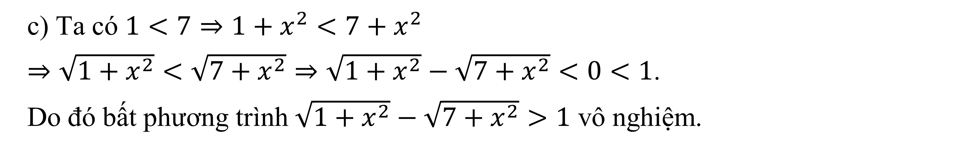
LỚP 10
ĐẠI SỐ
BÀI 2
Chương IV
BẤT ĐẲNG THỨC – BẤT PHƯƠNG TRÌNH
LUYỆN TÂP – BÀI TẬP SGK
Bài 2 [sgk-trang 88]
Chứng minh các bất phương trình sau vô nghiệm
a) $x^{2}+\sqrt{x+8}≤−3$; b) $\sqrt{1+2{\left(x−3\right)}^{2}}+\sqrt{5−4x+x^{2}}<\frac{3}{2}$;
c) $\sqrt{1+x^{2}}−\sqrt{7+x^{2}}>1$.
Bài giải
c) Ta có $1<7⇒1+x^{2}<7+x^{2}$
$⇒\sqrt{1+x^{2}}<\sqrt{7+x^{2}}⇒\sqrt{1+x^{2}}−\sqrt{7+x^{2}}<0<1$.
Do đó bất phương trình $\sqrt{1+x^{2}}−\sqrt{7+x^{2}}>1$ vô nghiệm.

Slide 6
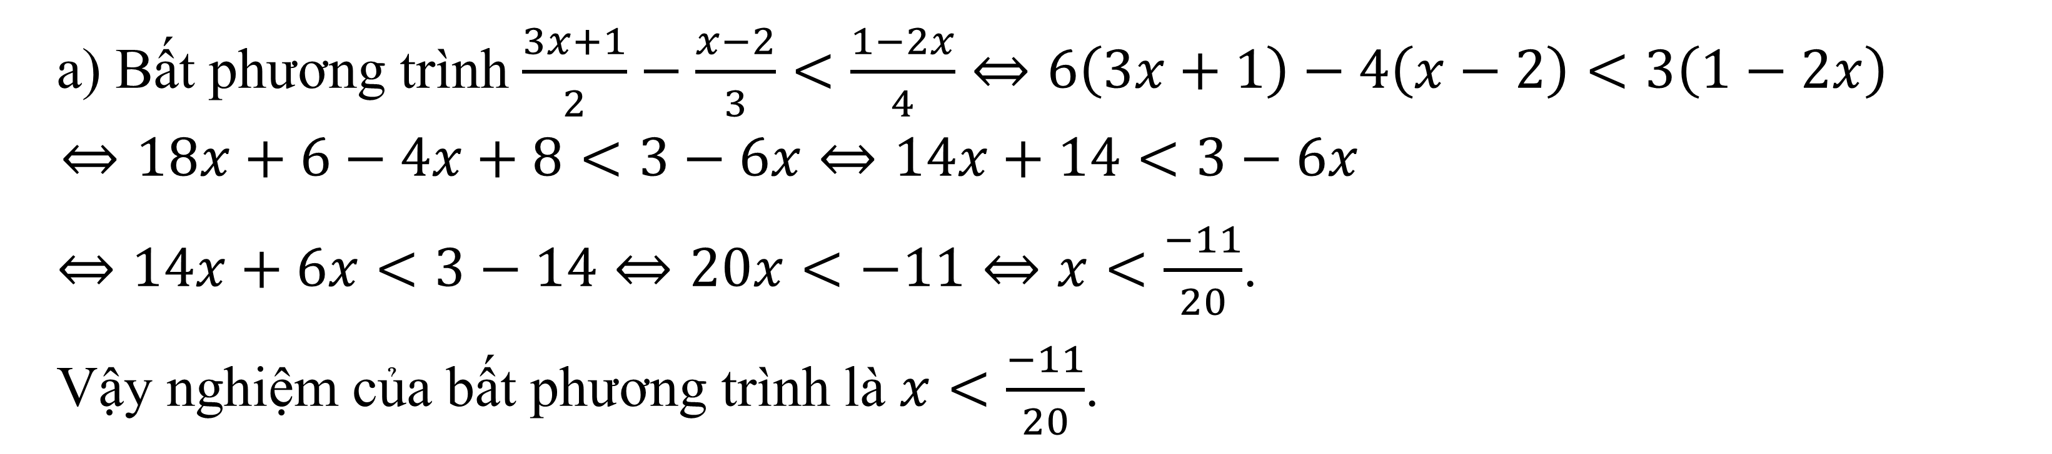
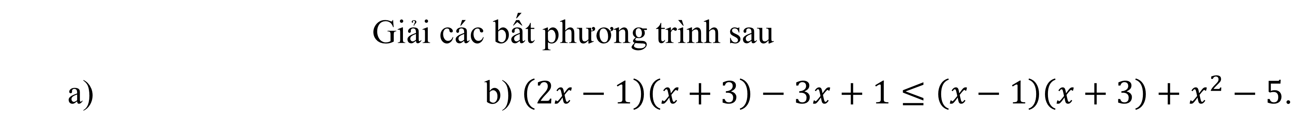
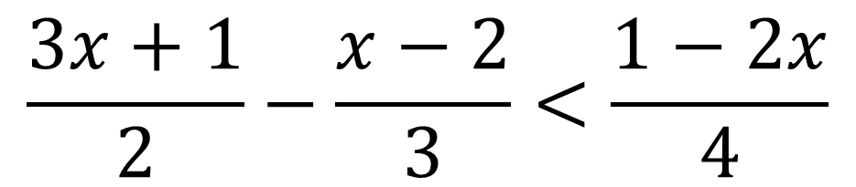
LỚP 10
ĐẠI SỐ
BÀI 2
Chương IV
BẤT ĐẲNG THỨC – BẤT PHƯƠNG TRÌNH
LUYỆN TÂP – BÀI TẬP SGK
Bài 4 [sgk-trang 88]
Giải các bất phương trình sau
a) b) $\left(2x−1\right)\left(x+3\right)−3x+1≤\left(x−1\right)\left(x+3\right)+x^{2}−5$.
$$\frac{3x+1}{2}−\frac{x−2}{3}<\frac{1−2x}{4}$$
Bài giải
a) Bất phương trình $\frac{3x+1}{2}−\frac{x−2}{3}<\frac{1−2x}{4}⇔6\left(3x+1\right)−4\left(x−2\right)<3\left(1−2x\right)$
$$⇔18x+6−4x+8<3−6x⇔14x+14<3−6x$$
$⇔14x+6x<3−14⇔20x<−11⇔x<\frac{−11}{20}$.
Vậy nghiệm của bất phương trình là $x<\frac{−11}{20}$.

Slide 7
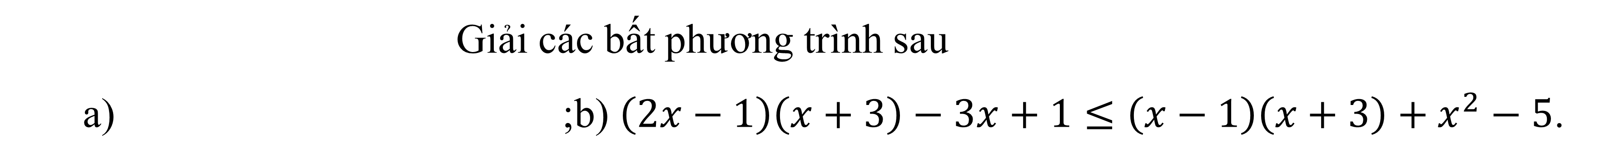
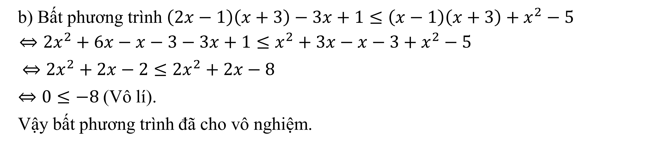
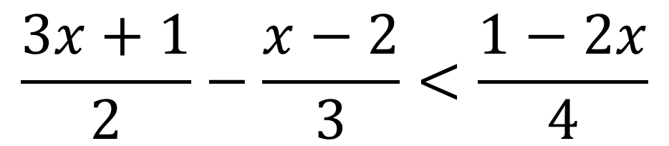
LỚP 10
ĐẠI SỐ
BÀI 2
Chương IV
BẤT ĐẲNG THỨC – BẤT PHƯƠNG TRÌNH
LUYỆN TÂP – BÀI TẬP SGK
Bài 4 [sgk-trang 88]
Giải các bất phương trình sau
a) ;b) $\left(2x−1\right)\left(x+3\right)−3x+1≤\left(x−1\right)\left(x+3\right)+x^{2}−5$.
$$\frac{3x+1}{2}−\frac{x−2}{3}<\frac{1−2x}{4}$$
Bài giải
b) Bất phương trình $\left(2x−1\right)\left(x+3\right)−3x+1≤\left(x−1\right)\left(x+3\right)+x^{2}−5$
$$⇔2x^{2}+6x−x−3−3x+1≤x^{2}+3x−x−3+x^{2}−5$$
$⇔2x^{2}+2x−2≤2x^{2}+2x−8$
$⇔0≤−8$(Vô lí).
Vậy bất phương trình đã cho vô nghiệm.

Slide 8
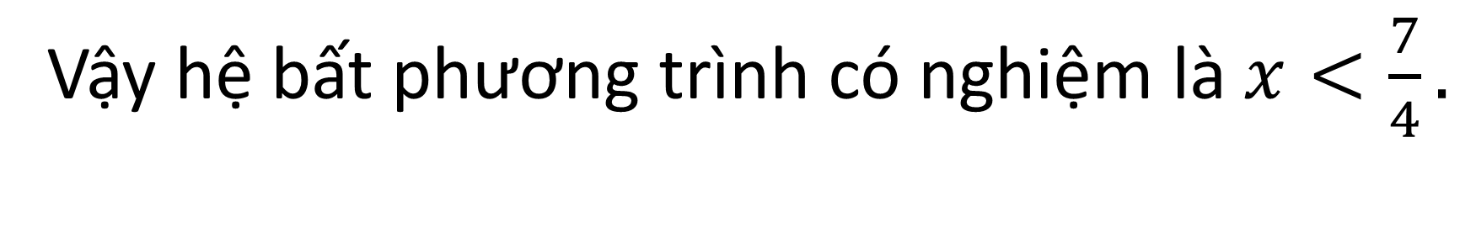
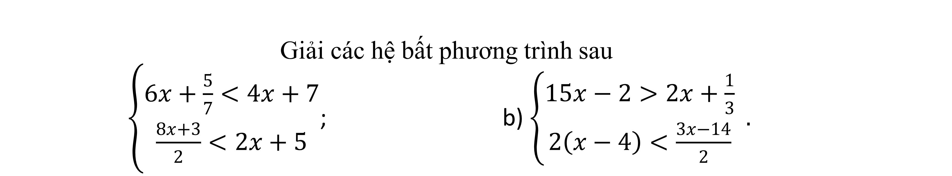
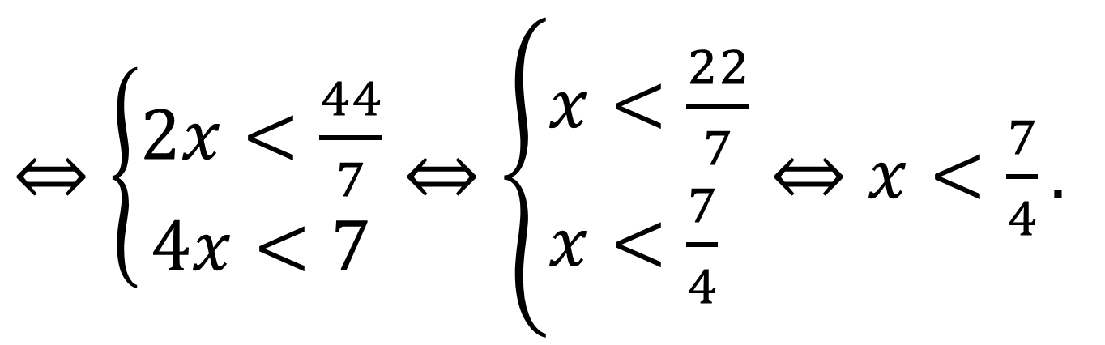
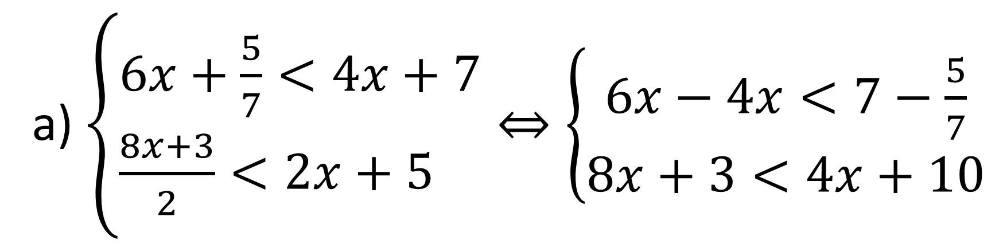
LỚP 10
ĐẠI SỐ
BÀI 2
Chương IV
BẤT ĐẲNG THỨC – BẤT PHƯƠNG TRÌNH
LUYỆN TÂP – BÀI TẬP SGK
Giải các hệ bất phương trình sau
$\left\{\begin{aligned}6x+\frac{5}{7}<4x+7 \\ \frac{8x+3}{2}<2x+5\end{aligned}\right.$; b) $\left\{\begin{aligned}15x−2>2x+\frac{1}{3} \\ 2\left(x−4\right)<\frac{3x−14}{2}\end{aligned} .\right.$
Bài 5 [sgk-trang 88]
Bài giải
a) $\left\{\begin{aligned}&6x+\frac{5}{7}<4x+7 \\ &\frac{8x+3}{2}<2x+5\end{aligned}\right.⇔\left\{\begin{aligned}6x−4x<7−\frac{5}{7} \\ 8x+3<4x+10\end{aligned}\right.$
$⇔\left\{\begin{aligned}2x<\frac{44}{7} \\ 4x<7\end{aligned}\right.⇔\left\{\begin{aligned}&x<\frac{22}{7} \\ &x<\frac{7}{4}\end{aligned}\right.⇔x<\frac{7}{4}.$
Vậy hệ bất phương trình có nghiệm là $x<\frac{7}{4}.$

Slide 9
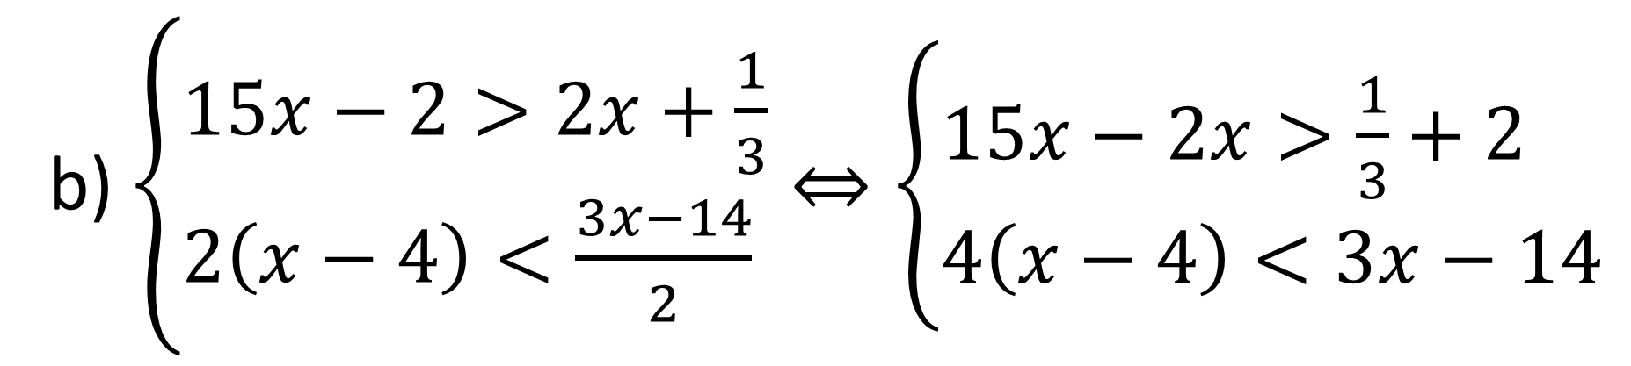
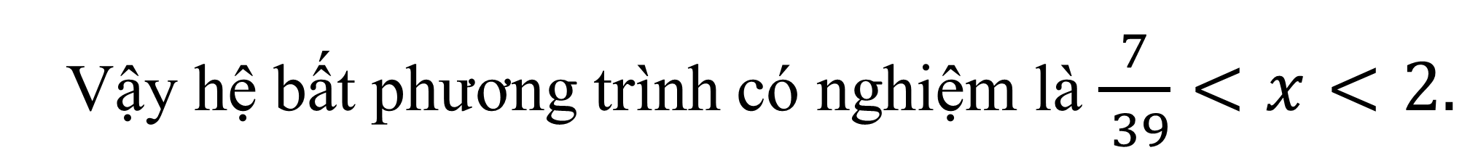

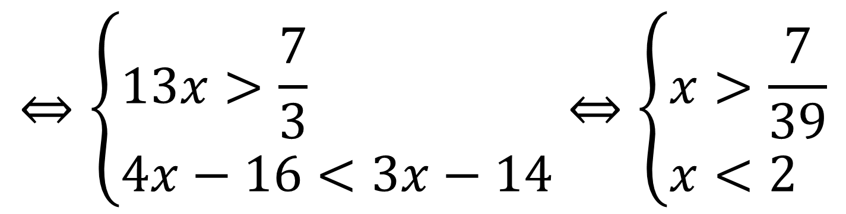
LỚP 10
ĐẠI SỐ
BÀI 2
Chương IV
BẤT ĐẲNG THỨC – BẤT PHƯƠNG TRÌNH
LUYỆN TÂP – BÀI TẬP SGK
Giải các hệ bất phương trình sau
$\left\{\begin{aligned}6x+\frac{5}{7}<4x+7 \\ \frac{8x+3}{2}<2x+5\end{aligned}\right.$; b) $\left\{\begin{aligned}15x−2>2x+\frac{1}{3} \\ 2\left(x−4\right)<\frac{3x−14}{2}\end{aligned} .\right.$
Bài 5 [sgk-trang 88]
Bài giải
b) $\left\{\begin{aligned}&15x−2>2x+\frac{1}{3} \\ &2\left(x−4\right)<\frac{3x−14}{2}\end{aligned}\right.⇔\left\{\begin{aligned}&15x−2x>\frac{1}{3}+2 \\ &4\left(x−4\right)<3x−14\end{aligned}\right.$
$$⇔\left\{\begin{aligned}&13x>\frac{7}{3} \\ &4x−16<3x−14\end{aligned}\right.⇔\left\{\begin{aligned}&x>\frac{7}{39} \\ &x<2\end{aligned}\right.$$
$$⇔\frac{7}{39}<x<2.$$
Vậy hệ bất phương trình có nghiệm là $\frac{7}{ 39}<x<2.$

Slide 10

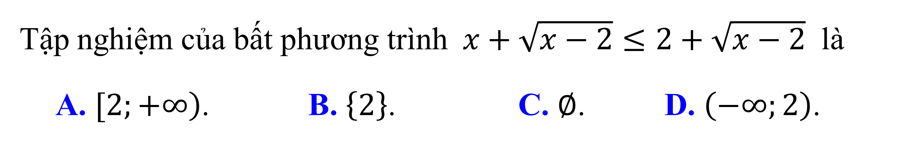
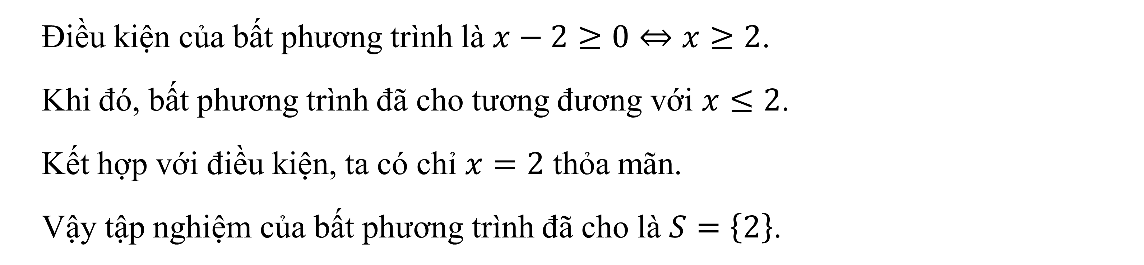
LỚP 10
ĐẠI SỐ
BÀI 2
Chương IV
BẤT ĐẲNG THỨC – BẤT PHƯƠNG TRÌNH
LUYỆN TÂP – BÀI TẬP BỔ SUNG
Bài 1
Tập nghiệm của bất phương trình $x+\sqrt{x−2}≤2+\sqrt{x−2}$ là
A. $\left.[2;+∞\right)$. B. $\left\{2\right\}$. C. $∅$. D. $\left(−∞;2\right)$.
Bài giải
Điều kiện của bất phương trình là $x−2≥0⇔x≥2$.
Khi đó, bất phương trình đã cho tương đương với $x≤2$.
Kết hợp với điều kiện, ta có chỉ $x=2$ thỏa mãn.
Vậy tập nghiệm của bất phương trình đã cho là $S=\left\{2\right\}$.

Slide 11
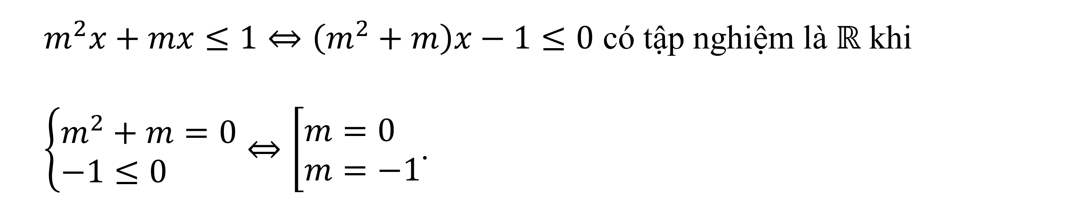
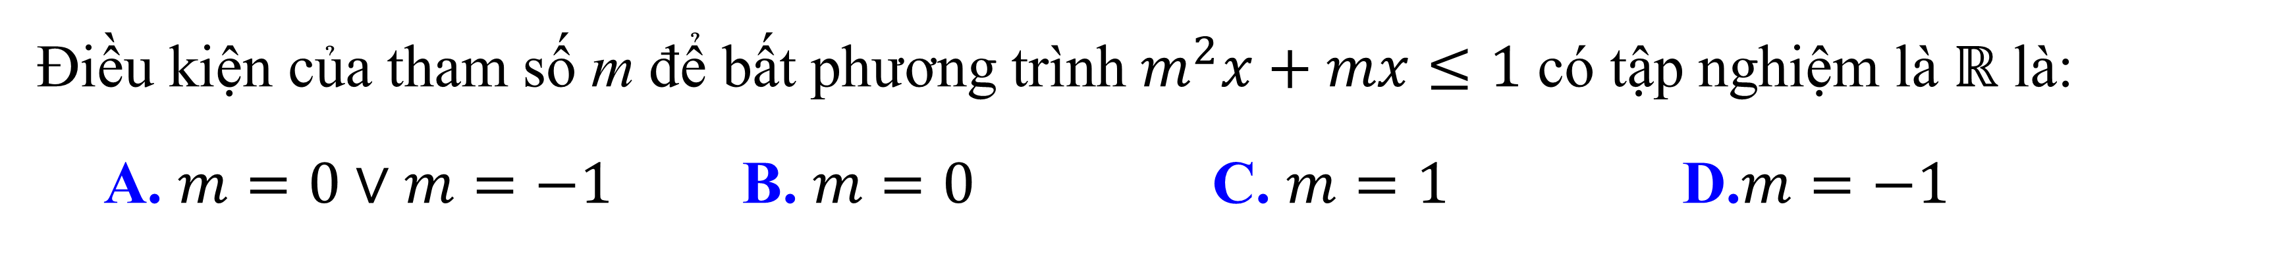
LỚP 10
ĐẠI SỐ
BÀI 2
Chương IV
BẤT ĐẲNG THỨC – BẤT PHƯƠNG TRÌNH
LUYỆN TÂP – BÀI TẬP BỔ SUNG
Bài 2
Điều kiện của tham số m để bất phương trình $m^{2}x+mx≤1$ có tập nghiệm là $ℝ$ là:
A. $m=0∨m=−1$ B. $m=0$ C. $m=1$ D.$m=−1$
Bài giải
$m^{2}x+mx≤1⇔\left(m^{2}+m\right)x−1≤0$ có tập nghiệm là $ℝ$ khi
$\left\{\begin{aligned}&m^{2}+m=0 \\ &−1≤0\end{aligned}\right.⇔\left[\begin{aligned}&m=0 \\ &m=−1\end{aligned}\right.$.

Slide 12
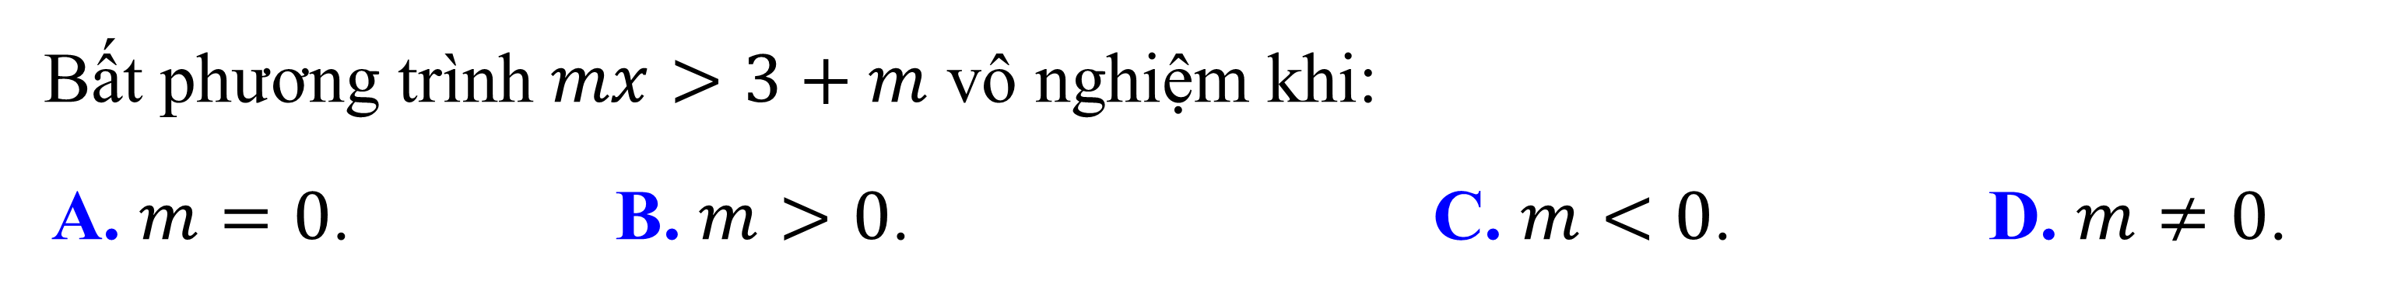
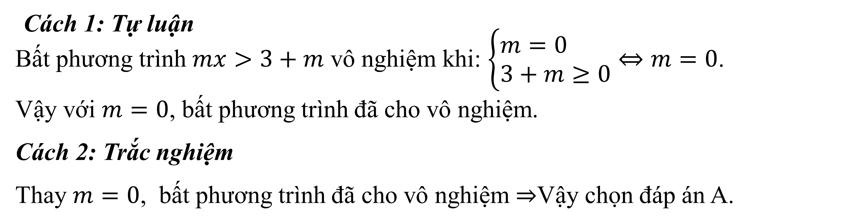
LỚP 10
ĐẠI SỐ
BÀI 2
Chương IV
BẤT ĐẲNG THỨC – BẤT PHƯƠNG TRÌNH
LUYỆN TÂP – BÀI TẬP BỔ SUNG
Bài 3
Bất phương trình $mx>3+m$ vô nghiệm khi:
A. $m=0$. B. $m>0$. C. $m<0$. D. $m≠0$.
Bài giải
Cách 1: Tự luận
Bất phương trình $mx>3+m$ vô nghiệm khi: $\left\{\begin{aligned}&m=0 \\ &3+m≥0\end{aligned}\right.⇔m=0$.
Vậy với $m=0$, bất phương trình đã cho vô nghiệm.
Cách 2: Trắc nghiệm
Thay $m=0$, bất phương trình đã cho vô nghiệm $⇒$Vậy chọn đáp án A.

Slide 13
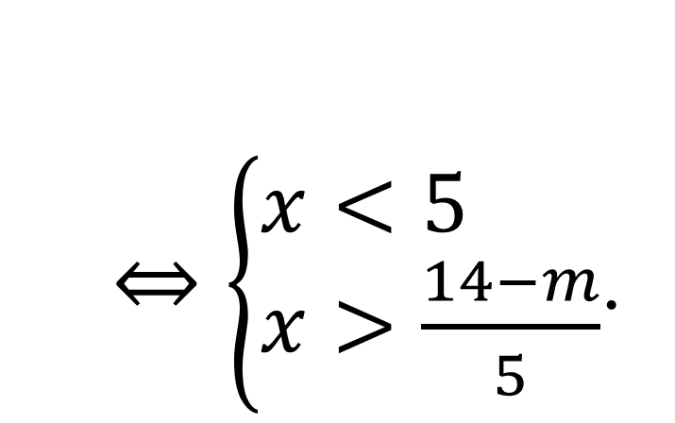
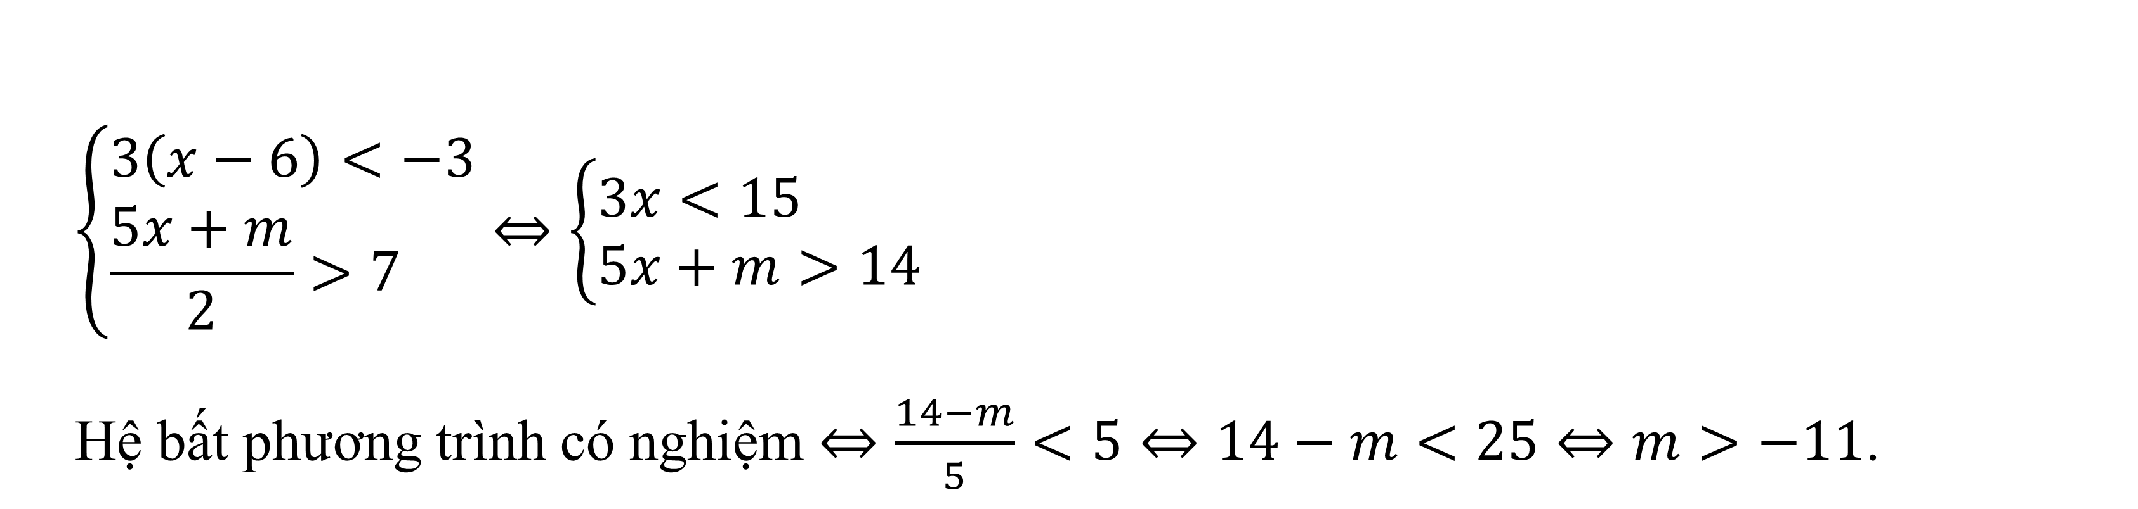
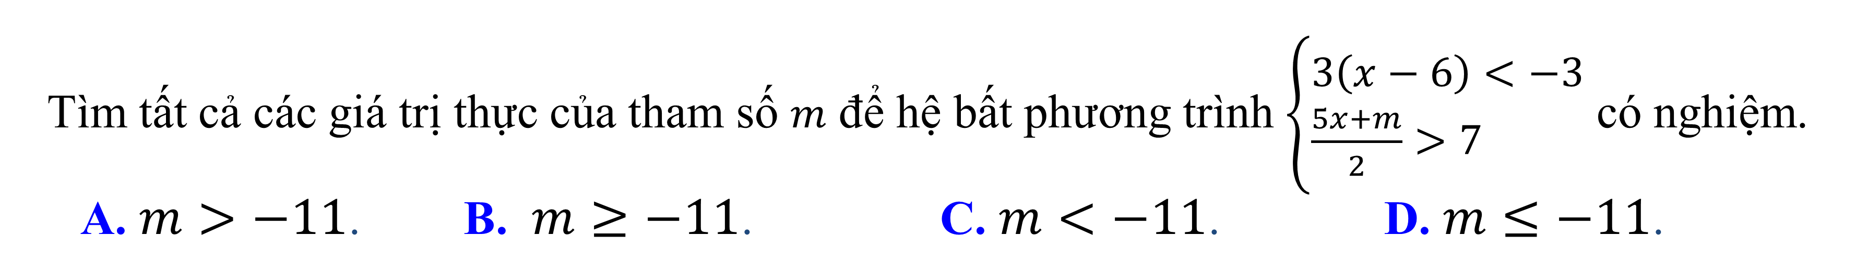
LỚP 10
ĐẠI SỐ
BÀI 2
Chương IV
BẤT ĐẲNG THỨC – BẤT PHƯƠNG TRÌNH
LUYỆN TÂP – BÀI TẬP BỔ SUNG
Bài 4
Tìm tất cả các giá trị thực của tham số $m$ để hệ bất phương trình $\left\{\begin{aligned}&3\left(x−6\right)<−3 \\ &\frac{5x+m}{2}>7\end{aligned}\right.$ có nghiệm.
A. $m>−11$. B. $m≥−11$. C. $m<−11$. D. $m≤−11$.
Bài giải
$$\left\{\begin{aligned}&3\left(x−6\right)<−3 \\ &\frac{5x+m}{2}>7\end{aligned}\right.⇔\left\{\begin{aligned}&3x<15 \\ &5x+m>14\end{aligned}\right.$$
Hệ bất phương trình có nghiệm $⇔\frac{14−m}{5}<5⇔14−m<25⇔m>−11$.
$⇔\left\{\begin{aligned}&x<5 \\ &x>\frac{14−m}{5}\end{aligned}\right.$.

Slide 14

LỚP 10
ĐẠI SỐ
BÀI 2
Chương IV
BẤT ĐẲNG THỨC – BẤT PHƯƠNG TRÌNH
BÀI TẬP VỀ NHÀ
Câu 1. Bất phương trình $25x−5>2x+15$ có nghiệm là
A. $x<\frac{20}{23}$. B. $x>\frac{10}{23}$. C. $∀x$. D. $x>\frac{20}{23}$.
Câu 2. Tập nghiệm của bất phương trình $x\left(x−6\right)+5−2x>10+x\left(x−8\right)$ là:
A. $\left(−∞;5\right)$ . B. $\left(5;+∞\right)$ . C. $∅$ . D. $ℝ$ .
Câu 3. Trong các bất phương trình sau đây, bất phương trình nào tương đương với bất phương trình $3x+1>0$ (*) :
a) $3x+1−\frac{1}{x−3}>−\frac{1}{x−3}$ b) $3x+1+\frac{x}{\sqrt{3x+1}}>\frac{x}{\sqrt{3x+1}}$

Slide 15
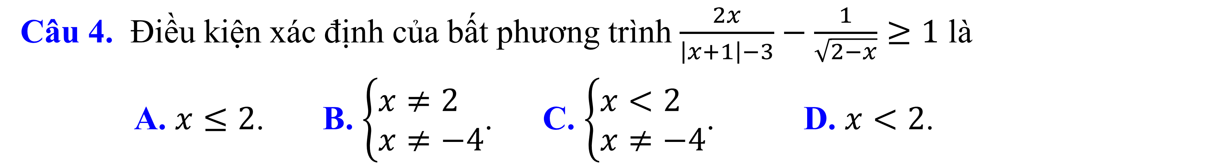
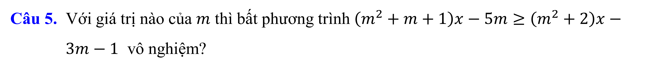
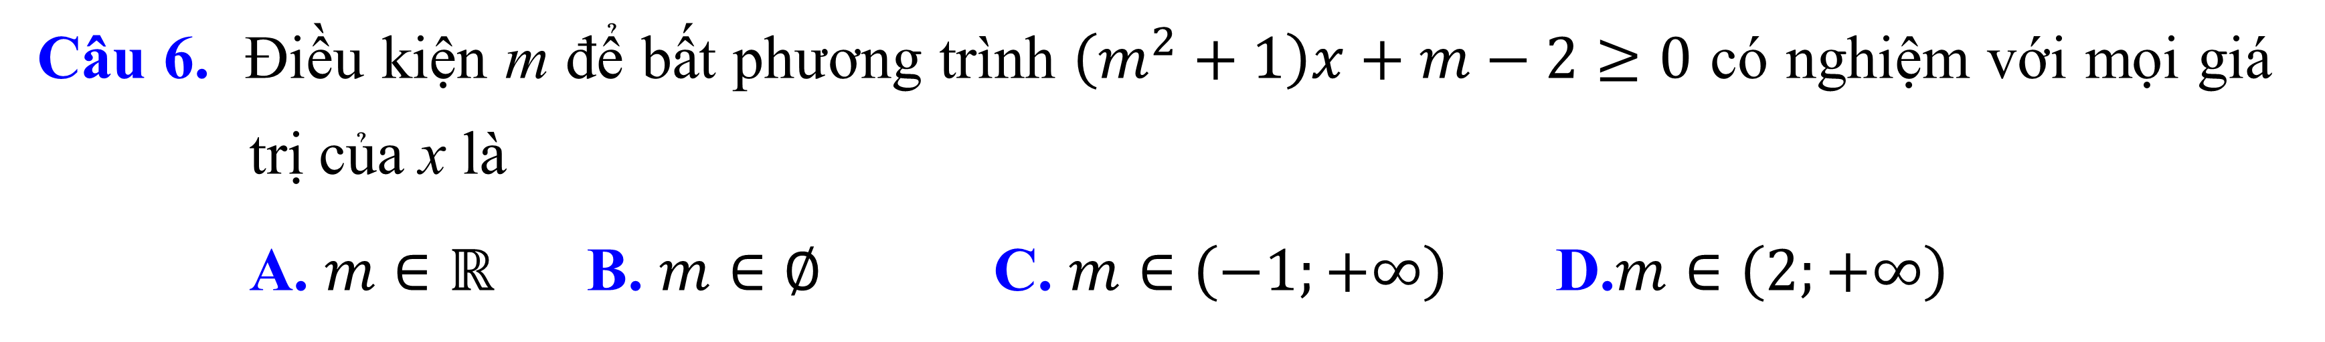
LỚP 10
ĐẠI SỐ
BÀI 2
Chương IV
BẤT ĐẲNG THỨC – BẤT PHƯƠNG TRÌNH
BÀI TẬP VỀ NHÀ
Câu 4. Điều kiện xác định của bất phương trình $\frac{2x}{\left|x+1\right|−3}−\frac{1}{\sqrt{2−x}}≥1$ là
A. $x≤2$. B. $\left\{\begin{aligned}&x≠2 \\ &x≠−4\end{aligned}\right.$. C. $\left\{\begin{aligned}&x<2 \\ &x≠−4\end{aligned}\right.$. D. $x<2$.
Câu 5. Với giá trị nào của $m$ thì bất phương trình $\left(m^{2}+m+1\right)x−5m≥\left(m^{2}+2\right)x−3m−1$ vô nghiệm?
Câu 6. Điều kiện m để bất phương trình $\left(m^{2}+1\right)x+m−2≥0$ có nghiệm với mọi giá trị của x là
A. $m∈ℝ$ B. $m∈∅$ C. $m∈\left(−1;+∞\right)$ D.$m∈\left(2;+∞\right)$

Slide 16
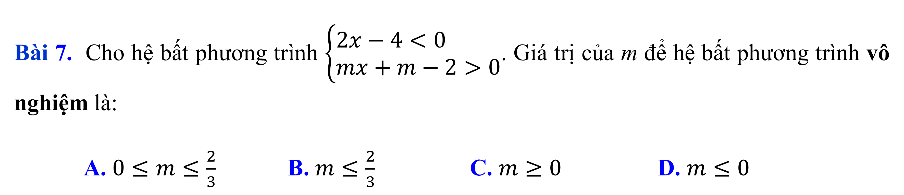
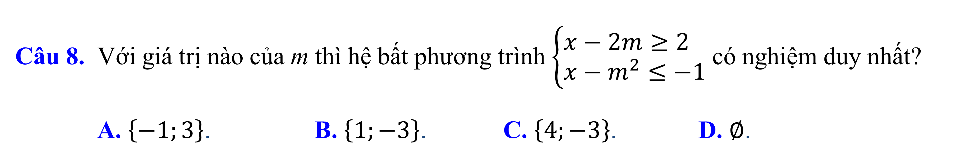
LỚP 10
ĐẠI SỐ
BÀI 2
Chương IV
BẤT ĐẲNG THỨC – BẤT PHƯƠNG TRÌNH
BÀI TẬP VỀ NHÀ
Bài 7. Cho hệ bất phương trình $\left\{\begin{aligned}&2x−4<0 \\ &mx+m−2>0\end{aligned}\right.$. Giá trị của m để hệ bất phương trình vô nghiệm là:
A. $0≤m≤\frac{2}{3}$ B. $m≤\frac{2}{3}$ C. $m≥0$ D. $m≤0$
Câu 8. Với giá trị nào của m thì hệ bất phương trình $\left\{\begin{aligned}&x−2m≥2 \\ &x−m^{2}≤−1\end{aligned}\right.$ có nghiệm duy nhất?
A. $\left\{−1;3\right\}$. B. $\left\{1;−3\right\}$. C. $\left\{4;−3\right\}$. D. $∅$.

Slide 17
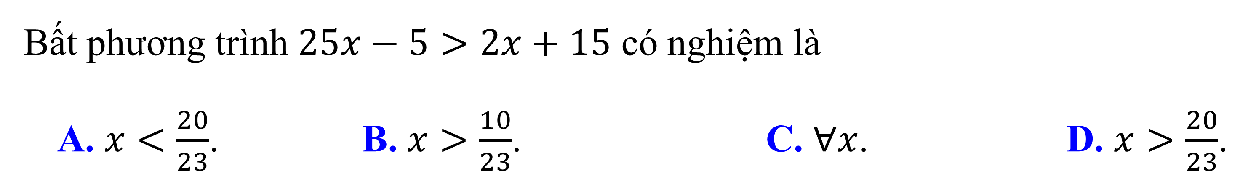
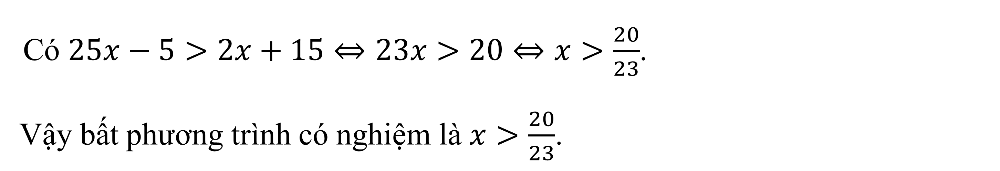
LỚP 10
ĐẠI SỐ
BÀI 2
Chương IV
BẤT ĐẲNG THỨC – BẤT PHƯƠNG TRÌNH
HƯỚNG DẪN GIẢI BÀI TẬP VỀ NHÀ
Bài 1
Bất phương trình $25x−5>2x+15$ có nghiệm là
A. $x<\frac{20}{23}$. B. $x>\frac{10}{23}$. C. $∀x$. D. $x>\frac{20}{23}$.
Bài giải
Có $25x−5>2x+15⇔23x>20⇔x>\frac{20}{23}$.
Vậy bất phương trình có nghiệm là $x>\frac{20}{23}$.

Slide 18
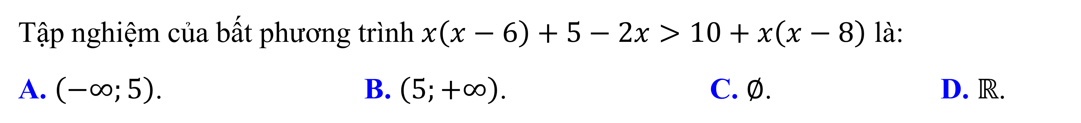
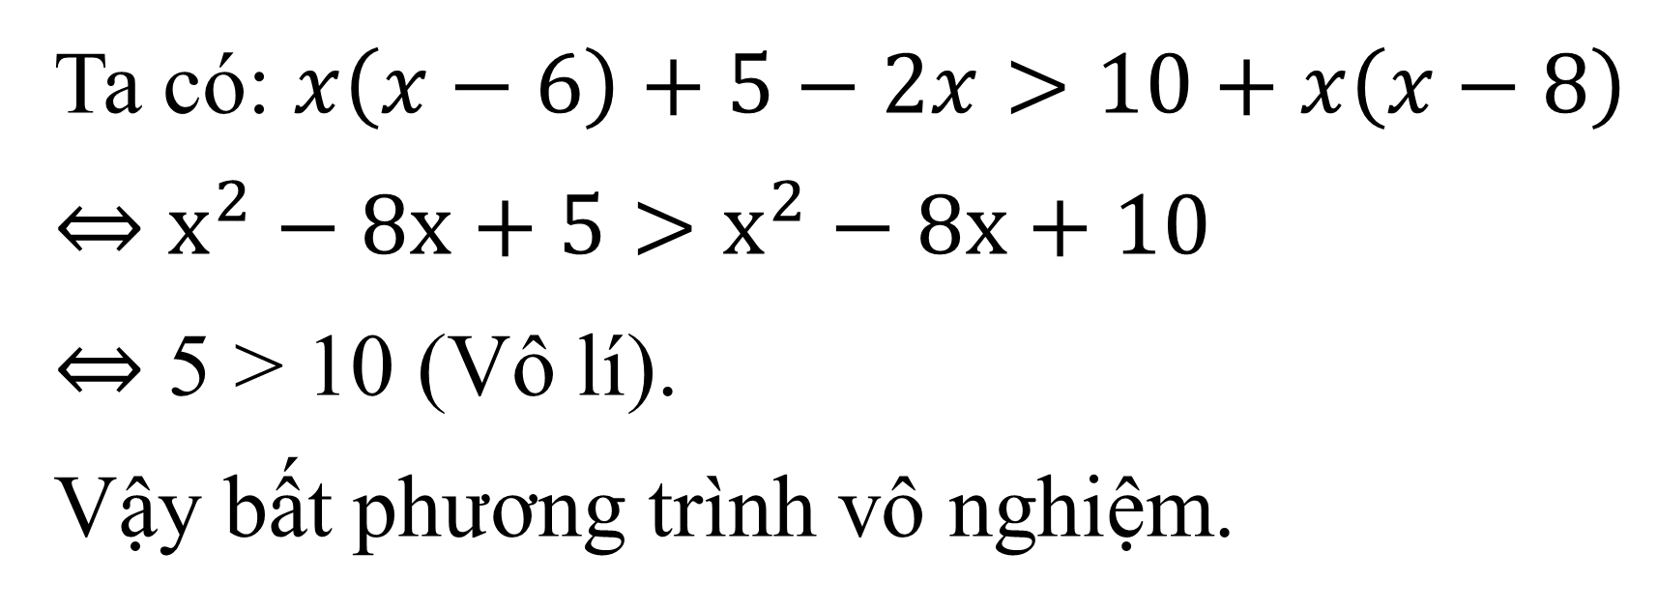
LỚP 10
ĐẠI SỐ
BÀI 2
Chương IV
BẤT ĐẲNG THỨC – BẤT PHƯƠNG TRÌNH
HƯỚNG DẪN GIẢI BÀI TẬP VỀ NHÀ
Bài 2
Tập nghiệm của bất phương trình $x\left(x−6\right)+5−2x>10+x\left(x−8\right)$ là:
A. $\left(−∞;5\right)$. B. $\left(5;+∞\right)$. C. $∅$. D. $ℝ$.
Bài giải
Ta có: $x\left(x−6\right)+5−2x>10+x\left(x−8\right)$
$⇔$ $x^{2}−8x+5>x^{2}−8x+10$
$⇔$ 5 > 10 (Vô lí).
Vậy bất phương trình vô nghiệm.

Slide 19
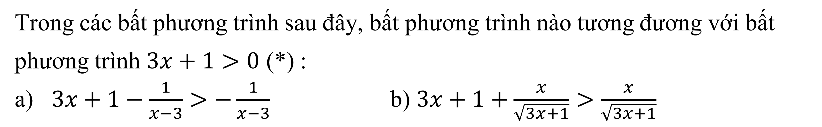
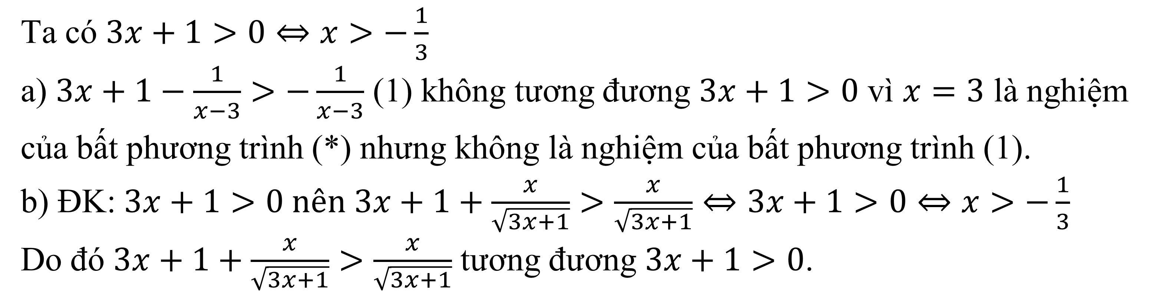
LỚP 10
ĐẠI SỐ
BÀI 2
Chương IV
BẤT ĐẲNG THỨC – BẤT PHƯƠNG TRÌNH
HƯỚNG DẪN GIẢI BÀI TẬP VỀ NHÀ
Bài 3
Trong các bất phương trình sau đây, bất phương trình nào tương đương với bất phương trình $3x+1>0$ (*) :
a) $3x+1−\frac{1}{x−3}>−\frac{1}{x−3}$ b) $3x+1+\frac{x}{\sqrt{3x+1}}>\frac{x}{\sqrt{3x+1}}$
Bài giải
Ta có $3x+1>0⇔x>−\frac{1}{3}$
a) $3x+1−\frac{1}{x−3}>−\frac{1}{x−3}$ (1) không tương đương $3x+1>0$ vì $x=3$ là nghiệm của bất phương trình (*) nhưng không là nghiệm của bất phương trình (1).
b) ĐK:$3x+1>0 nên 3x+1+\frac{x}{\sqrt{3x+1}}>\frac{x}{\sqrt{3x+1}}⇔3x+1>0⇔x>−\frac{1}{3}$
Do đó $3x+1+\frac{x}{\sqrt{3x+1}}>\frac{x}{\sqrt{3x+1}}$ tương đương $3x+1>0$.

Slide 20
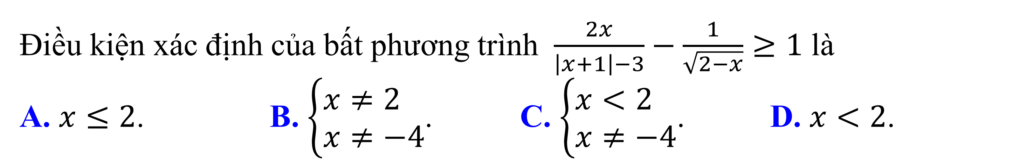
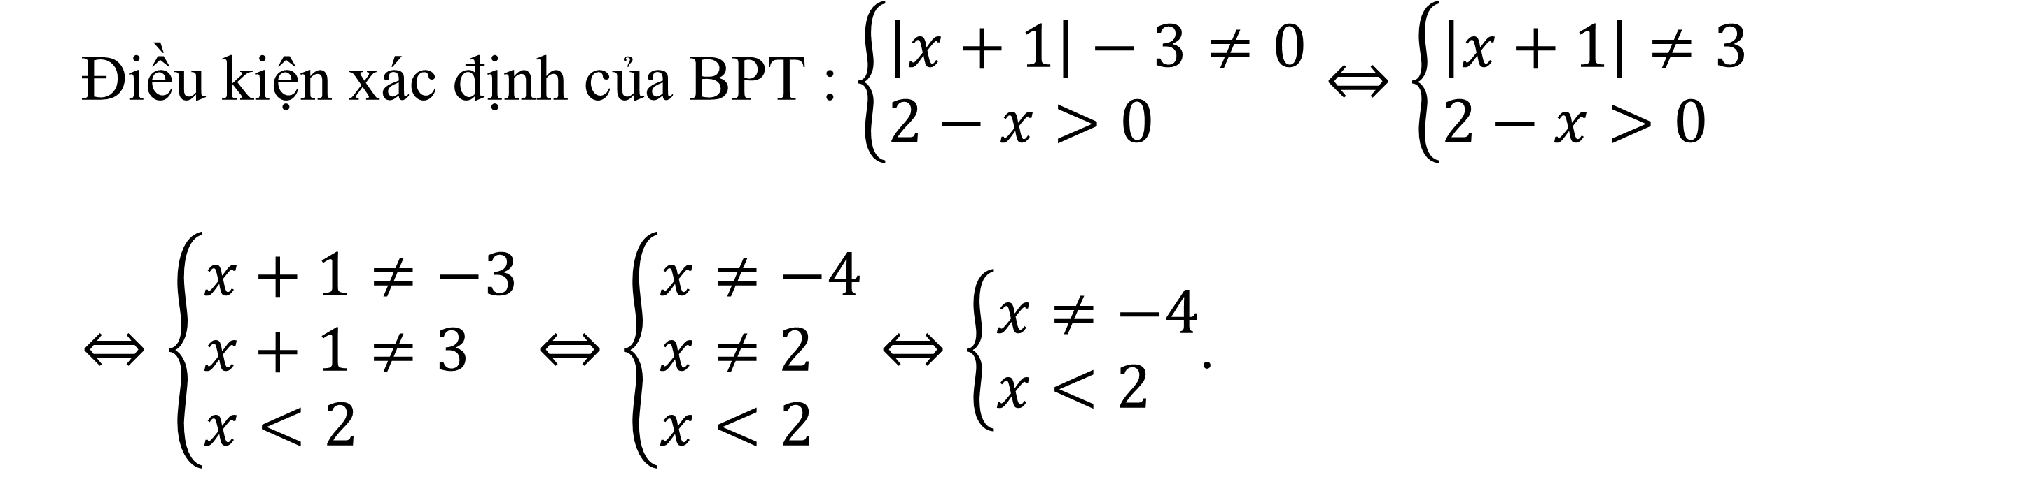
LỚP 10
ĐẠI SỐ
BÀI 2
Chương IV
BẤT ĐẲNG THỨC – BẤT PHƯƠNG TRÌNH
HƯỚNG DẪN GIẢI BÀI TẬP VỀ NHÀ
Bài 4
Điều kiện xác định của bất phương trình $\frac{2x}{\left|x+1\right|−3}−\frac{1}{\sqrt{2−x}}≥1$ là
A. $x≤2$. B. $\left\{\begin{aligned}&x≠2 \\ &x≠−4\end{aligned}\right.$. C. $\left\{\begin{aligned}&x<2 \\ &x≠−4\end{aligned}\right.$. D. $x<2$.
Bài giải
Điều kiện xác định của BPT : $\left\{\begin{aligned}&\left|x+1\right|−3≠0 \\ &2−x>0\end{aligned}\right.⇔\left\{\begin{aligned}&\left|x+1\right|≠3 \\ &2−x>0\end{aligned}\right.$
$⇔\left\{\begin{aligned}&x+1≠−3 \\ &x+1≠3 \\ &x<2\end{aligned}\right.⇔\left\{\begin{aligned}&x≠−4 \\ &x≠2 \\ &x<2\end{aligned}\right.⇔\left\{\begin{aligned}&x≠−4 \\ &x<2\end{aligned}\right.$.

Slide 21
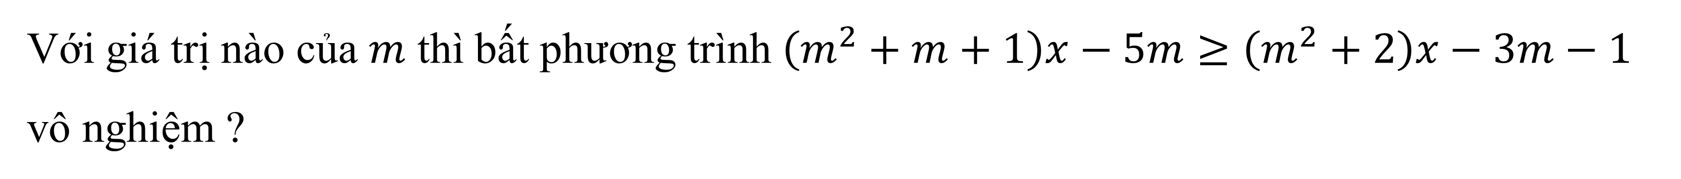
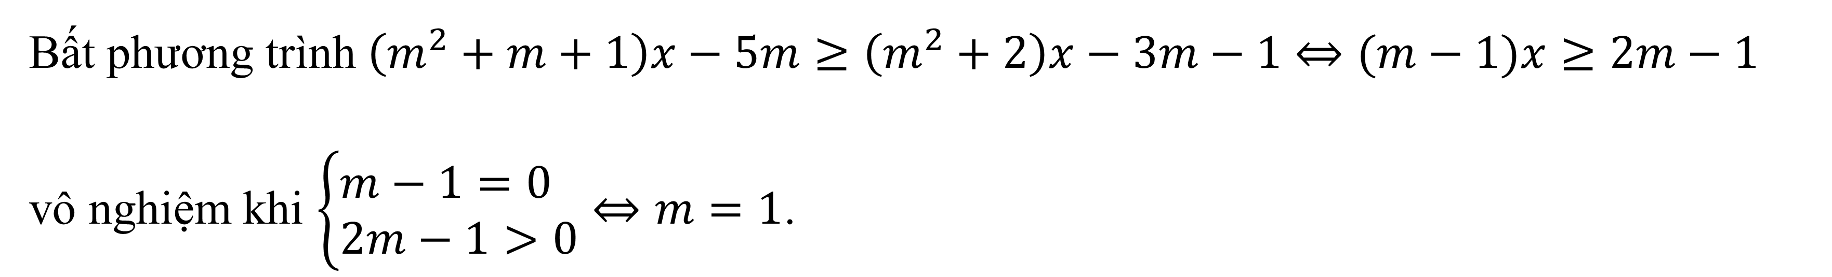
LỚP 10
ĐẠI SỐ
BÀI 2
Chương IV
BẤT ĐẲNG THỨC – BẤT PHƯƠNG TRÌNH
HƯỚNG DẪN GIẢI BÀI TẬP VỀ NHÀ
Bài 5
Với giá trị nào của $m$ thì bất phương trình $\left(m^{2}+m+1\right)x−5m≥\left(m^{2}+2\right)x−3m−1$ vô nghiệm ?
Bài giải
Bất phương trình $\left(m^{2}+m+1\right)x−5m≥\left(m^{2}+2\right)x−3m−1$ $⇔(m−1)x≥2m−1$
vô nghiệm khi $\left\{\begin{aligned}&m−1=0 \\ &2m−1>0\end{aligned}\right.⇔m=1$.

Slide 22
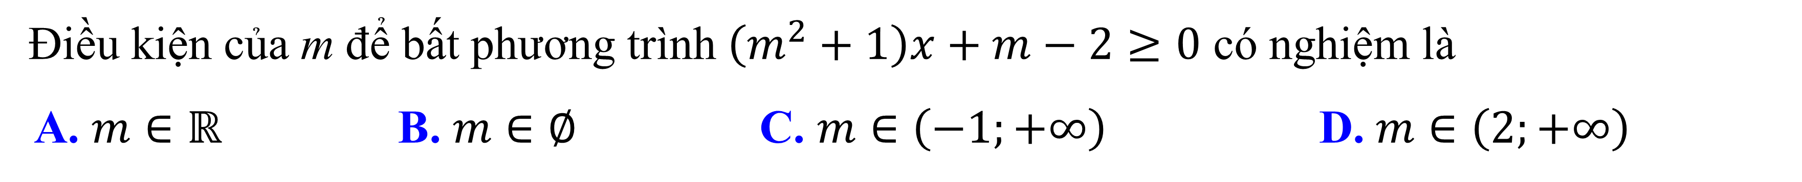
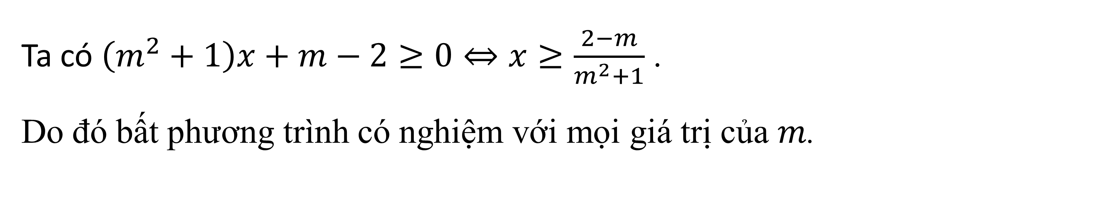
LỚP 10
ĐẠI SỐ
BÀI 2
Chương IV
BẤT ĐẲNG THỨC – BẤT PHƯƠNG TRÌNH
HƯỚNG DẪN GIẢI BÀI TẬP VỀ NHÀ
Bài 6
Điều kiện của m để bất phương trình $\left(m^{2}+1\right)x+m−2≥0$ có nghiệm là
A. $m∈ℝ$ B. $m∈∅$ C. $m∈\left(−1;+∞\right)$ D.$m∈\left(2;+∞\right)$
Bài giải
Ta có $\left(m^{2}+1\right)x+m−2≥0⇔x≥\frac{2−m}{m^{2}+1}$ .
Do đó bất phương trình có nghiệm với mọi giá trị của $m$.

Slide 23
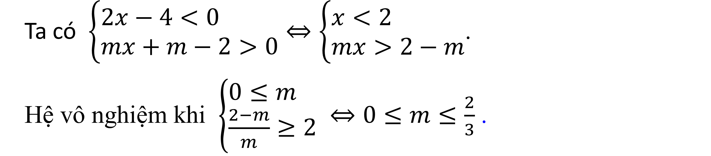

LỚP 10
ĐẠI SỐ
BÀI 2
Chương IV
BẤT ĐẲNG THỨC – BẤT PHƯƠNG TRÌNH
HƯỚNG DẪN GIẢI BÀI TẬP VỀ NHÀ
Bài 7
Cho hệ bất phương trình $\left\{\begin{aligned}&2x−4<0 \\ &mx+m−2>0\end{aligned}\right.$. Giá trị của m để hệ bất phương trình vô nghiệm là:
A. $0≤m≤\frac{2}{3}$ B. $m≤\frac{2}{3}$ C. $m≥0$ D. $m≤0$
Bài giải
Ta có $\left\{\begin{aligned}&2x−4<0 \\ &mx+m−2>0\end{aligned}\right.⇔\left\{\begin{aligned}&x<2 \\ &mx>2−m\end{aligned}\right.$.
Hệ vô nghiệm khi $\left\{\begin{aligned}&0≤m \\ &\frac{2−m}{m}≥2\end{aligned}\right. ⇔0≤m≤\frac{2}{3}$ .

Slide 24


LỚP 10
ĐẠI SỐ
BÀI 2
Chương IV
BẤT ĐẲNG THỨC – BẤT PHƯƠNG TRÌNH
HƯỚNG DẪN GIẢI BÀI TẬP VỀ NHÀ
Bài 8
Với giá trị nào của m thì hệ bất phương trình $\left\{\begin{aligned}&x−2m≥2 \\ &x−m^{2}≤−1\end{aligned}\right.$ có nghiệm duy nhất?
A. $\left\{−1;3\right\}$. B. $\left\{1;−3\right\}$. C. $\left\{4;−3\right\}$. D. $∅$.
Bài giải
Hệ bất phương trình $\left\{\begin{aligned}&x−2m≥2 \\ &x−m^{2}≤−1\end{aligned}\right.⇔\left\{\begin{aligned}&x≥2m+2 \\ &x≤m^{2}−1\end{aligned}\right.$ .
Hệ có nghiệm duy nhất nếu $2m+2=m^{2}−1⇔\left[\begin{aligned}&m=−1 \\ &m=3\end{aligned}\right.$.

